Slide 1
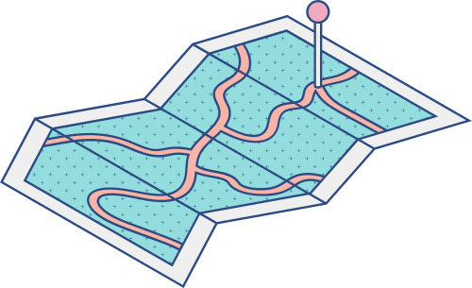





THỰC TẬP CƠ SỞ
Nhóm 4
Hệ thống nhận diện rác thải
Nguyễn Văn Quang
Trịnh Vinh Tuấn Đạt
Nguyễn Hoàng Mạnh

Slide 2

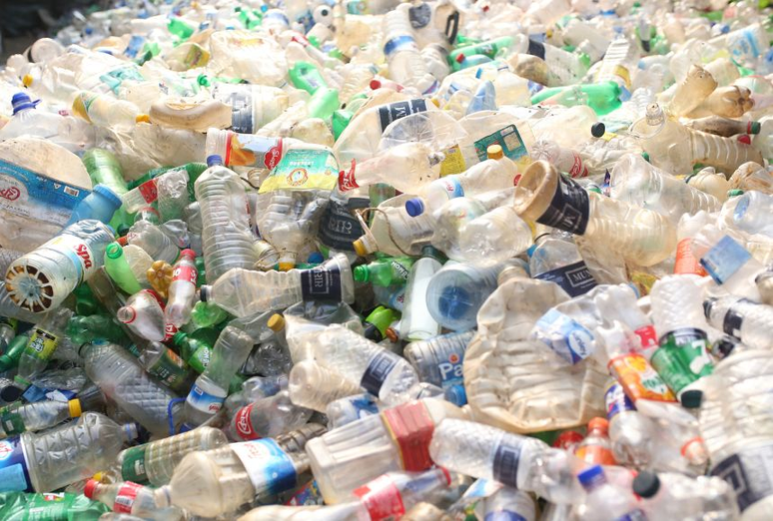
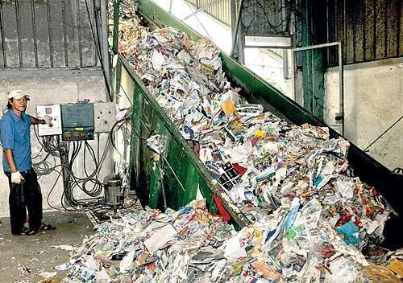
Lý Do

Slide 3




Nền tảng triển khai

Slide 4
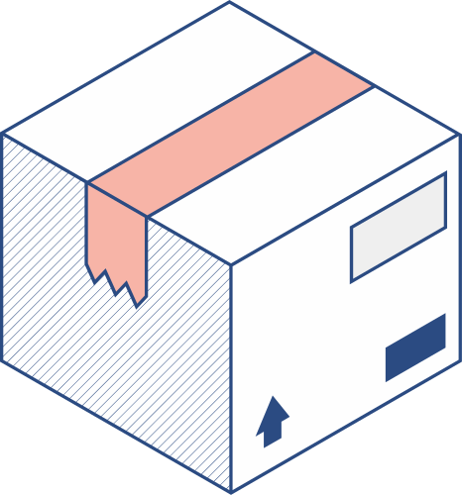


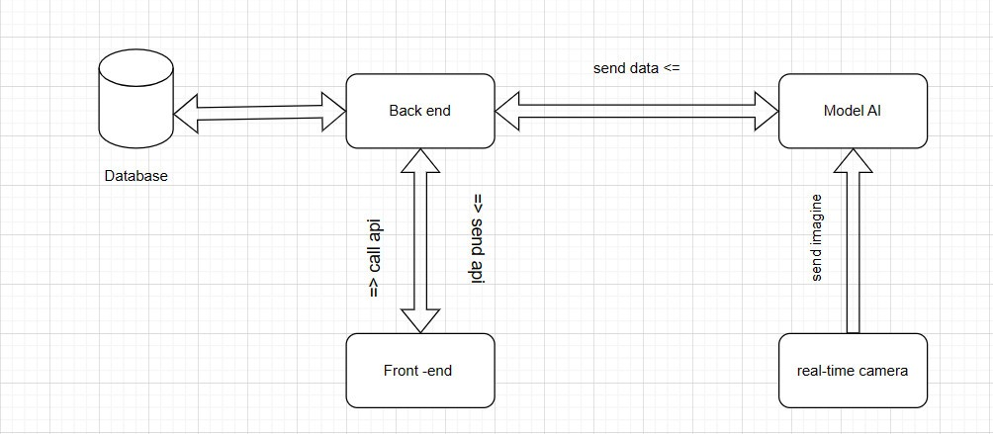
Luồng hoạt động

Slide 5
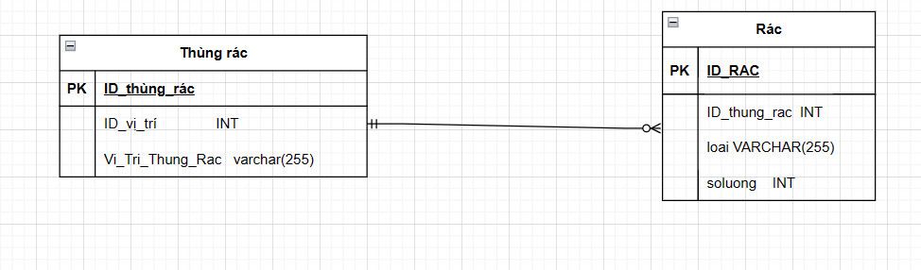
Cơ sở dữ liệu

Slide 6


Cảm ơn đã lắng nghe

